Slide 1

Curso Golang 2019
AULA - Arrays e Slices (Fatias)

Slide 2
Roteiro
AULA - Array/Slices
O que são?
Criação
Manipulação

Slide 3

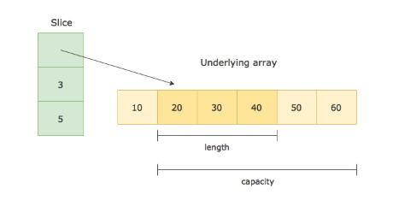
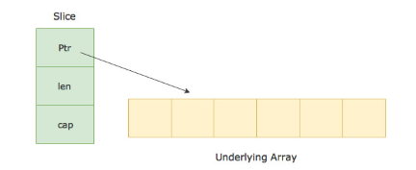
Slices
Arrays

Slide 4
Resumo
AULA - Array/Slices
Arrays
O que são ?
Coleção de valores de mesmo tipo acessados por indices (hashables)
Imutáveis, após declarados não aumentam ou diminuem
Tipados por valor (cópias stack)– porem podem ser manipulados via ponteiros (referencia)
Criação
Criados via declaração ou via literal tipo[capacitade]{valores}
Podem utiliar […] para inferir capacidade
Manipulação
Acessados via [indices]
Manipulados via [inicio:fim] exclusive

Slide 5
Resumo
AULA - Array/Slices
Slices
O que são ?
Abstração do tipo Array, também composto por coleção de mesmo tipo
Mutáveis, estrutura flexível e extensível
Tipados por referencia – podem criar cópias com método copy()
Criação
Criados via declaração ,via literal,via new() ou via make()
Se não inicializados, tem o valor nill (com make inicializa com zeros )
Manipulação
Acessados via [indices]
Manipulados via [inicio:fim] exclusive
Podem ser utilizadas a função append() e copy() – remove() usa função util pra ordenação

